Slide 1
Thực đơn
Ngày 05/12/2024

Slide 2
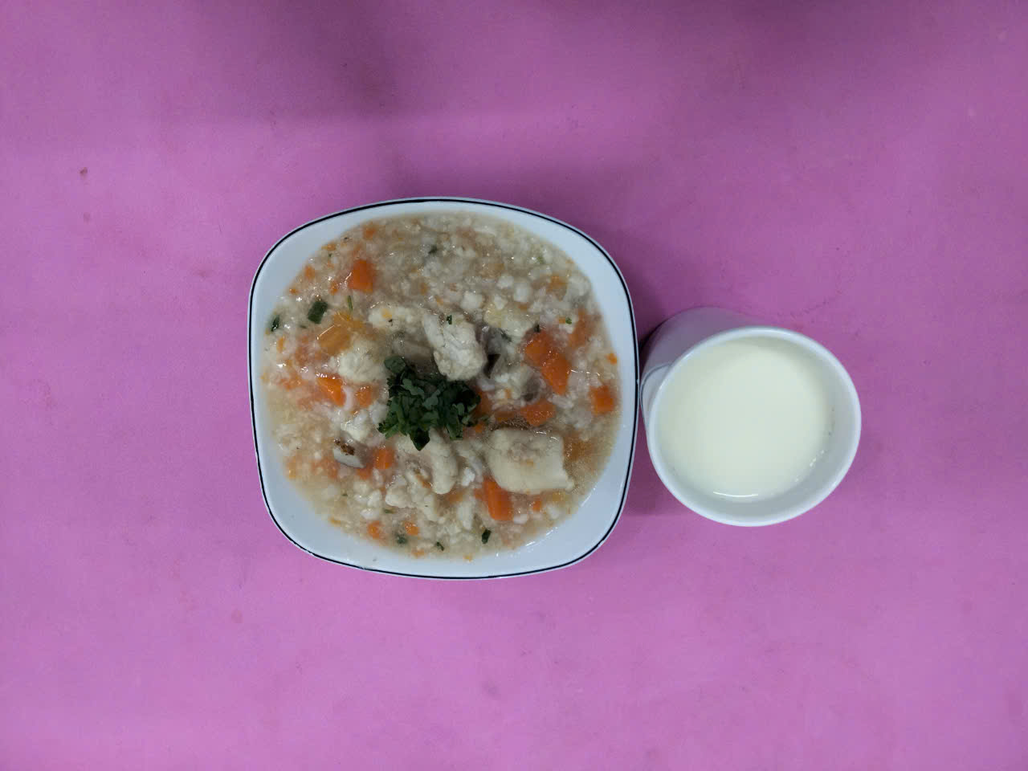
BUỔI SÁNG:
- Cháo cá, nấm rơm, cà rốt
- Sữa

Slide 3
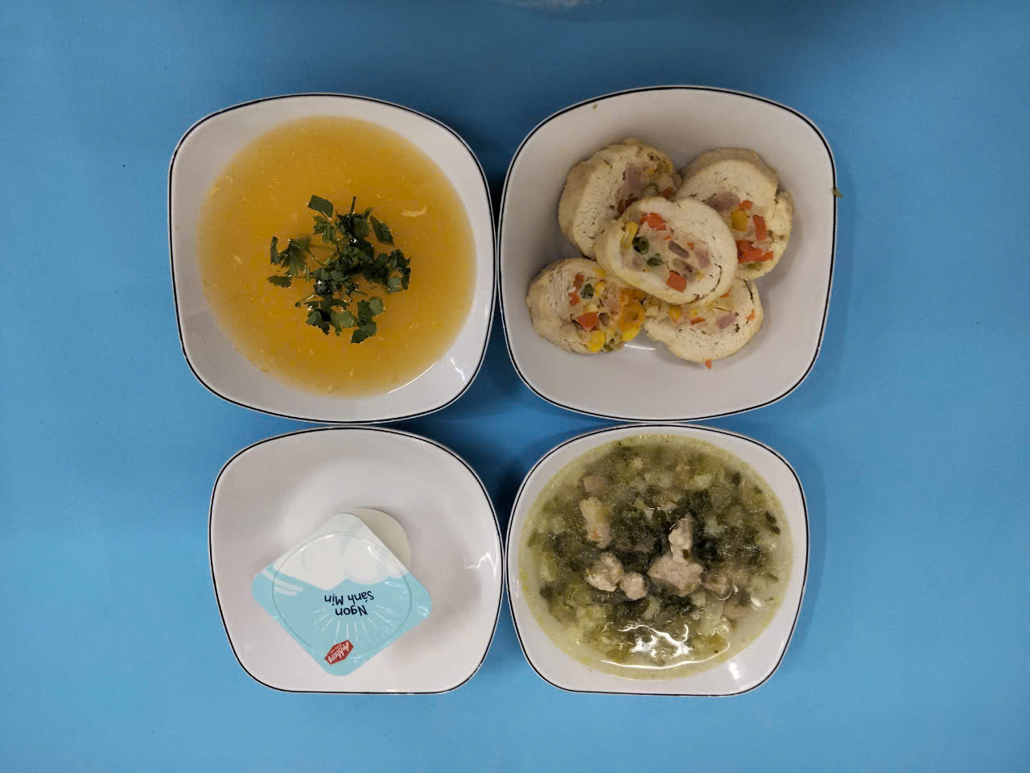
BUỔI TRƯA:
Món mặn: Gà cuộn jambon sốt chanh dây
Món canh: Canh cải soong nấu bí đao, thịt
Tráng miệng: Yaourt

Slide 4
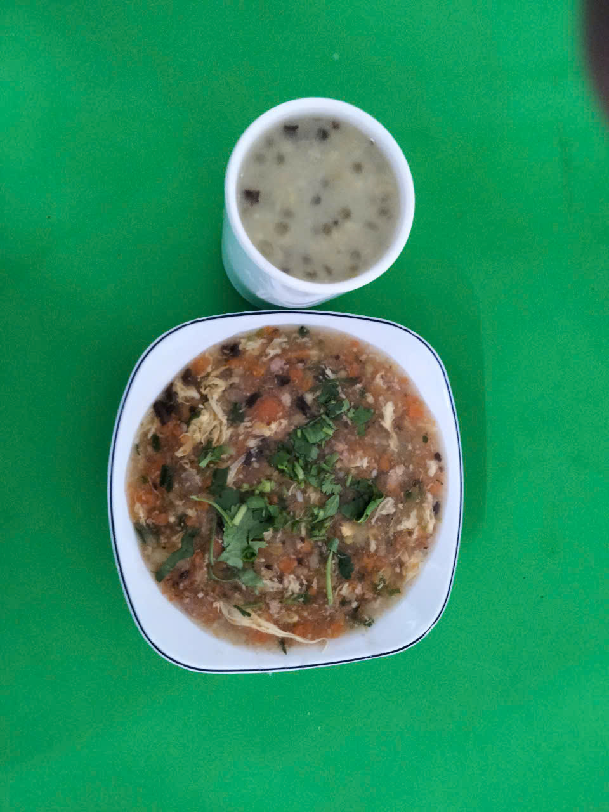
BUỔI XẾ:
Soup đậu trắng, bắp nấu thịt bò
Tráng miệng: Chè đậu xanh, bột báng, nấm mèo, nước cốt dừa

